Slide 1


Proyecto final Almacenamiento hibrido en la nube
Por el equipo 5
Alcala Vazquez Luis Fernando
Arellano Granados Angel Mariano
Blanco González Eduardo
Guillén García Juan Andrés

Slide 2


Introducción
El almacenamiento híbrido es una innovadora solución que fusiona lo mejor de dos mundos en el ámbito tecnológico: el almacenamiento físico y el almacenamiento en la nube.
El almacenamiento híbrido ofrece una combinación equilibrada entre la velocidad y accesibilidad del almacenamiento local y la flexibilidad y escalabilidad de la nube.

Slide 3


Almacenamiento en la nube
Almacenamiento hibrido
Introducción
Esta estrategia permite a las organizaciones mantener sus datos más críticos y sensibles en servidores locales, garantizando un acceso rápido y directo cuando se
necesite.
Almacenamiento hibrido en la nube

Slide 4
Almacenamiento en la nube
Almacenamiento hibrido
Almacenamiento hibrido en la nube

Slide 5
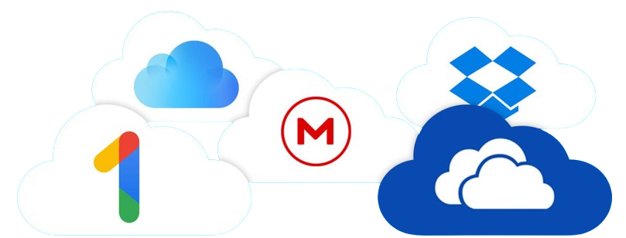

Almacenamiento en la nube
Almacenamiento hibrido en la nube
Almacenamiento hibrido
Al igual que las redes de almacenamiento locales, el almacenamiento en la nube utiliza servidores para guardar datos; Sin embargo, los datos se envían a servidores en una ubicación externa.
Normalmente, se conecta a la nube de almacenamiento a través de Internet o de una conexión privada dedicada, mediante un portal web, un sitio web o una aplicación móvil. El servidor con el que se conecta reenvía los datos a un grupo de servidores ubicados en uno o más centros de datos, según el tamaño de la operación del proveedor de la nube.

Slide 6

Almacenamiento hibrido
Almacenamiento en la nube
Almacenamiento en la nube
Almacenamiento hibrido en la nube
Almacenamiento hibrido
¿Dónde se almacenan los datos en un entorno de almacenamiento en la nube y donde fue creado?
  Nubes de almacenamiento público.
En este modelo, se conecta a través de Internet a una nube de almacenamiento que es mantenida por un proveedor de la nube.
Almacenamiento en nube privada.
Suelen replicar el modelo de nube, pero residen dentro de su red, aprovechando un servidor físico para crear instancias de servidores virtuales para aumentar la capacidad.
Almacenamiento en la nube híbrida.
Este modelo combina elementos de nubes privadas y públicas, lo que brinda a las organizaciones la opción de qué datos almacenar en qué nube.

Slide 7
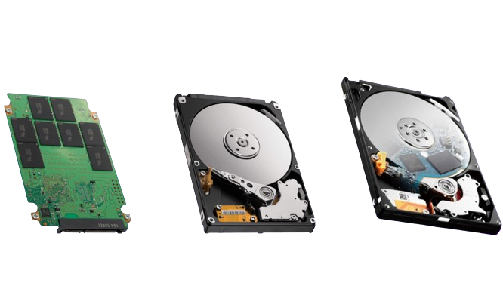

Almacenamiento hibrido
Almacenamiento hibrido
Almacenamiento en la nube
Almacenamiento hibrido
Almacenamiento hibrido en la nube
Almacenamiento en la nube
¿Qué es el almacenamiento híbrido?
El almacenamiento híbrido describe los sistemas de almacenamiento diseñados con una combinación de discos de estado sólido (SDD) basadas en flash y discos duros (HDD) mecánicos, en un esfuerzo por proporcionar un alto rendimiento a un precio asequible.

Slide 8

Almacenamiento hibrido en la nube
Almacenamiento hibrido
Almacenamiento hibrido
Almacenamiento en la nube
Almacenamiento hibrido
Almacenamiento hibrido en la nube
Almacenamiento en la nube
¿Cuáles son los beneficios del almacenamiento híbrido?
El almacenamiento híbrido es ideal para las empresas que tienen datos “activos” considerados cruciales y a los que se debe acceder con frecuencia, y datos “inactivos” que son menos importantes y no son necesarios a menudo.
Al combinar medios de almacenamiento y ofrecer una gama de niveles de rendimiento, las organizaciones pueden elegir la relación de rendimiento y capacidad que mejor se adapte a sus necesidades para lograr un valor óptimo.

Slide 9

Almacenamiento hibrido
Almacenamiento hibrido en la nube
Almacenamiento hibrido en la nube
Almacenamiento hibrido
Almacenamiento en la nube
La solución más progresista y cómoda es el almacenamiento en nube híbrido. Qué es el almacenamiento híbrido en la nube Este tipo de almacenamiento en la nube se denomina híbrido porque utiliza sistemas de nube privada y pública.
Esta solución híbrida proporciona un modelo operativo único coordinando las ampliaciones de infraestructura y la integración de procesos. Esta coordinación garantiza que la carga se distribuya y gestione en ambos entornos y facilita el traslado de cargas de un tipo de almacenamiento a otro y viceversa.

Slide 10

Almacenamiento hibrido en la nube
Almacenamiento hibrido
Almacenamiento en la nube
Bibliografías
Qué es el almacenamiento híbrido en la nube | Internxt Blog. (2023, March 1). INTERNXT. https://blog.internxt.com/es/almacenamiento-en-la-nube-hibrido/
¿Qué es el almacenamiento híbrido? | Pure Storage. (n.d.). Www.purestorage.com. Retrieved May 9, 2024, from https://www.purestorage.com/la/knowledge/what-is-hybrid-storage.html
¿Qué es una nube privada? (n.d.). Www.redhat.com. https://www.redhat.com/es/topics/cloud-computing/what-is-private-cloud
Qué es el almacenamiento en la nube y cómo se usa | Microsoft Azure. (n.d.). Azure.microsoft.com. https://azure.microsoft.com/es-mx/resources/cloud-computing-dictionary/what-is-cloud-storage
¿Qué es una nube híbrida? (n.d.). Google Cloud. Retrieved May 9, 2024, from https://cloud.google.com/learn/what-is-hybrid-cloud?hl=es#:~:text=La%20nube%20h
Aparicio, C. F. (2020, November 13). Ventas y desventajas de un disco duro híbrido. JVS Informática Blog. https://www.jvs-informatica.com/blog/disco-duro-hibrido/
¿Qué es una nube pública? (n.d.). Www.redhat.com. https://www.redhat.com/es/topics/cloud-computing/what-is-public-cloud
Almacenamiento de datos. (n.d.). Www.dell.com. Retrieved May 9, 2024, from https://www.dell.com/es-es/dt/learn/data-storage/hybrid-storage.htm#:~:text=El%20almacenamiento%20h
Ventajas del almacenamiento híbrido para las empresas. (2023, July 19). Haycanal.com. https://haycanal.com/noticias/19629/ventajas-del-almacenamiento-hibrido-para-las-empresas
¿Qué es el almacenamiento en Cloud? | IBM. (n.d.). Www.ibm.com. https://www.ibm.com/mx-es/topics/cloud-storage

Slide 11
Datos del equipo y de la materia
Seminario de solución de problemas de sistemas operativos de red
Sección D04
Maestra: KARLA LIZETTE MUNOZ PIZANO
Por el equipo 5
Blanco González Eduardo
Código – 214084193
Teléfono – 33 1832 7179
Correo – eduardo.blanco0841@alumnos.udg.mx
Guillén García Juan Andrés
Código – 220790598
Teléfono – 33 3821 0156
Correo – juan.guillen9059@alumnos.udg.mx
Alcalá Vázquez Luis Fernando
Código – 216146153
Teléfono – 33 1529 1312
Correo – luis.alcala4615@alumnos.udg.mx
Arellano Granados Ángel Mariano
Código – 218123444
Teléfono – 33 1096 0171
Correo – angel.arellano1234@alumnos.udg.mx

Slide 12


